Slide 1
Тема: Разработка программного модуля для проведения финансовых операций на POS-терминале (Шифр ПМ ФО)
Руководитель от кафедры: доцент, к.т.н. Федотов Андрей Александрович
Исполнитель: ст. группы МП-45 Василиадис Янис
Цель: повышение эффективности проведении финансовых операций
Задачи:
исследование предметной области;
сравнительный анализ существующих аналогов;
выбор языка и среды программирования;
разработка схемы данных ПМ ФО;
разработка схем алгоритмов ПМ ФО;
программная реализация ПМ ФО;
отладка и тестирование ПМ ФО;
Разработал | Василиадис Я. |  | 1
Утвердил | Федотов А.А.

Slide 2
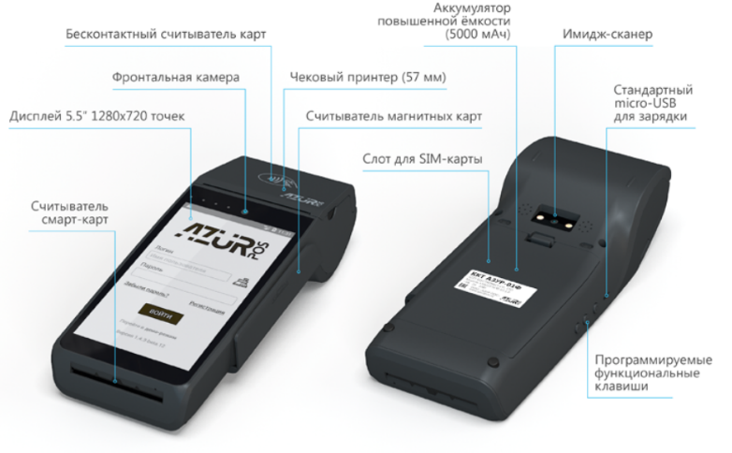
Исследование предметной области
Проблемы до разработки ПМ | Достоинства ПМ ФО
Нет возможности использовать языки высокого уровня | Использование языков высокого уровня
Сложность расширения функционала | Легкость расширения функционала
Примитивный интерфейс | Удобный и быстро расширяемый интерфейс
Быстрое устаревание | Актуальность
Разработал | Василиадис Я. |  | 2
Утвердил | Федотов А.А.

Slide 3
Обзор существующих аналогичных решений
Критерий | Ingenico iCT220 Dual [1] | Verifone VX 680 [2] | S920 PAX [3] | Эвотор 5[4] (Касса) | Azur 01-Ф (ПМ ФО)
Поддержка Java/Kotlin | - | - | - | + | +
Поддержка С/С++ | + | + | + | + | +
Цветной экран | - | + | - | + | +
Контактный считыватель | + | + | + | - | +
Бесконтактный считыватель | + | + | - | - | +
Магнитный считыватель | - | + | - | - | +
Касса и POS-терминал в одном | - | - | - | - | +
Поддержка карт Mifare | - | - | - | - | +
Полноценный графический интерфейс | - | - | - | + | +
Поддержка протокола ТТК | - | - | - | - | +
Источники информации:
[1] https://ingenico.us/smart-terminals/telium2/payment-terminals/ict-series/ict220-cl.html
[2] https://www.verifone.com/en/us/devices/portables-transportables/vx-680
[3] http://www.pax.us/portfolio_page/s920-mobile-payment-terminal/
[4] https://evotor.ru/terminals/5/
[5] http://azurpos.ru/
Разработал | Василиадис Я. |  | 3
Утвердил | Федотов А.А.

Slide 4
Выбор языка программирования
Критерий | С [3] | С++ [3] | C# [2] | Java [1] | Kotlin [4]
Опыт разработчика | + | + | - | + | +
Безопасность кода | - | - | + | + | +
Скорость выполнения кода | + | + | - | +(JIT) | +(JIT)
Совместимость с ОС Android | - | - | - | + | +
Объектно-ориентированный язык | - | + | + | + | +
Функциональный язык | - | - | - | + | +
Обобщенное программирование | - | - | + | + | +
Динамическая типизация | - | - | - | - | +
Параметрический полиморфизм | - | - | + | + | +
Сборка мусора | - | - | + | + | +
Шаблоны/Generics | - | - | + | + | +
Источники информации:
[1] http://www.oracle.com/technetwork/java/index.html
[2] http://msdn.microsoft.com/ru-ru/vcsharp/default.aspx
[3] https://gcc.gnu.org/
[4] https://kotlinlang.org/
Разработал | Василиадис Я. |  | 4
Утвердил | Федотов А.А.

Slide 5
Выбор среды программирования
Критерий | Eclipse | Microsoft Visual Studio | Android Studio | IntelliJ IDEA
Поддержка различных языков (минимум 3) | 4 | 4 | 5 | 10
Поддержка разработки под Android | - | +\- | + | +
Поддержка со стороны Google | - | - | + | -
Глубокая интеграция с Android | - | - | + | -
Автодополнение | + | + | + | +
Статический анализатор | - | + | + | +
Рефакторинг | - | - | + | +
Подсветка | + | + | + | +
Встроенный отладчик | + | + | + | +
Интеграция SVN / Git | - | + | + | +
Проверка соблюдения стандартов (форматирования кода, включая именование) | - | - | + | +
Источники информации:
[1] https://www.eclipse.org/
[2] https://www.visualstudio.com/vs/android/
[3] https://developer.android.com/
[4] https://www.jetbrains.com/idea/
Разработал | Василиадис Я. |  | 4
Утвердил | Федотов А.А.

Slide 6
Структурная схема ПМ ФО
Модуль управления взаимодействием с считывателями карт
Модуль проведения транзакции
Модуль конфигурации
Модуль проверки CVM (Card Holder Verification Method)
Проведение транзакции офлайн
Конфигурация бесконтактной части (L2WAVE)
Офлайн шифрованный ПИН
Процессинг контактной карты (EMV)
Процессинг бесконтактной карты
(L2WAVE)
Процессинг магнитной полосы
Проведение транзакции онлайн
Конфигурация контактной части (EMV)
Офлайн ПИН в открытом виде
Модуль шифрования
Модуль работы с базой данных
Метод шифрования
RSA 2048
Онлайн шифрованный ПИН
Шифрование базы данных
Метод шифрования
3DES
Метод шифрования
AES 256
Миграция базы данных
Разработал | Василиадис Я.
Утвердил | Федотов А.А.

Slide 7
Схема данных ПМ ФО
1
Подготовка конфигурации
Ручной ввод суммы
ТТК ответ о транзакции
Файлы XML
Касса
Обработка конфигураций
ТТК запрос
Инициализация
Проведение
EMV процессинга
Данные карты
Сохранение транзакции в БД
Проведение транзакции с банком
Выбор приложения
на карте
1
Определение типа карты
Бесконтактная карта
Контактная карта
Магнитная лента
Разработал | Василиадис Я. |  | 5
Утвердил | Федотов А.А.

Slide 8
Алгоритм работы ПМ ФО
1
2
3
Нет
Есть сигнал с считывателя
Начало
Нет
Да
Чип карты в порядке
Инициализация
Да
Выбор модуля работы с картой
Выбор типа транзакции
Считывание данных с карты
Нет
Есть поддерживаемые приложения
Запуск считывателей карт
Сообщение об ошибке
Да
Выбор приложения
L2WAVE или EMVL2 процессинг
1
2
3
Да
Нужен CVM
Запись транзакции в журнал
Выбор метода проведения CVM
Нет
Нет
Да
Операция онлайн
CVM
пройден
Да
Нет
Сообщение результата
Сборка сообщения и отправка на хост
Парсинг ответа
Разработал | Василиадис Я.
Утвердил | Федотов А.А.

Slide 9
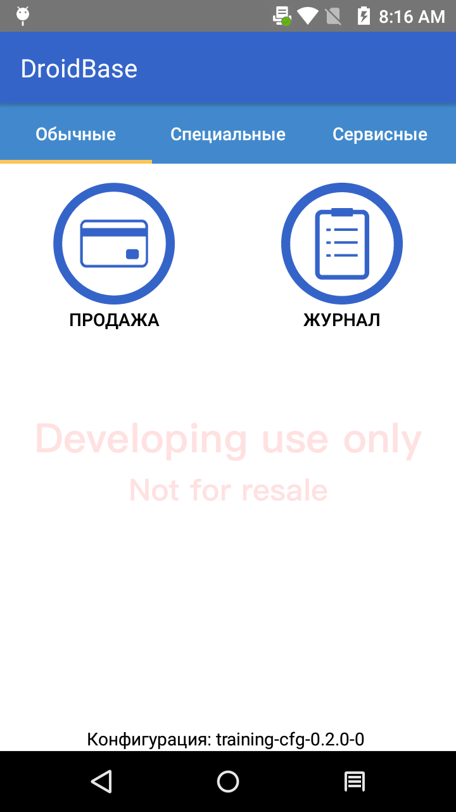
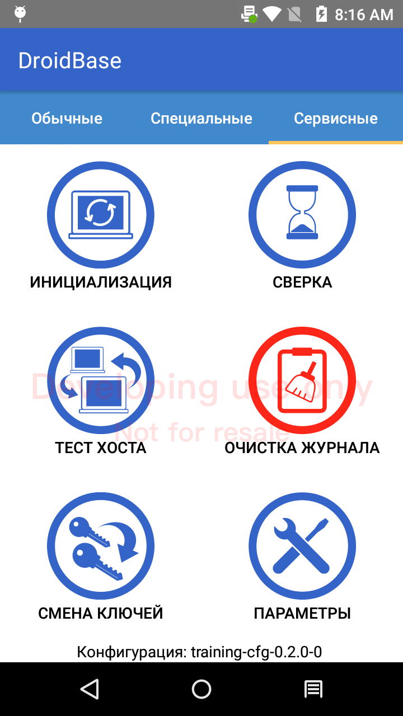
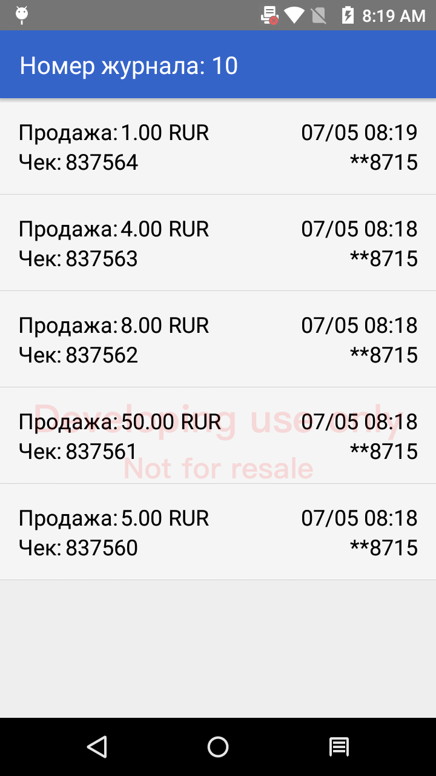
Пользовательский интерфейс.
Разработал | Василиадис Я.
Утвердил | Федотов А.А.

Slide 10
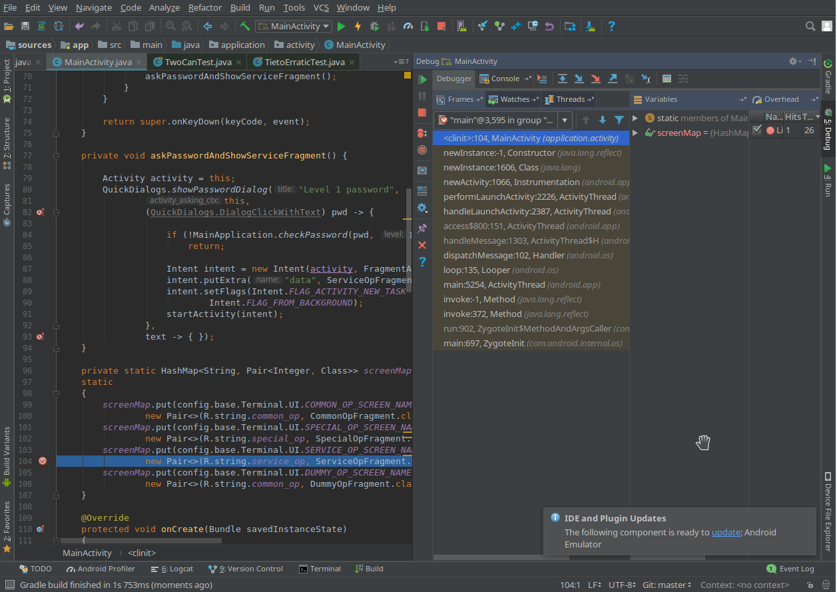
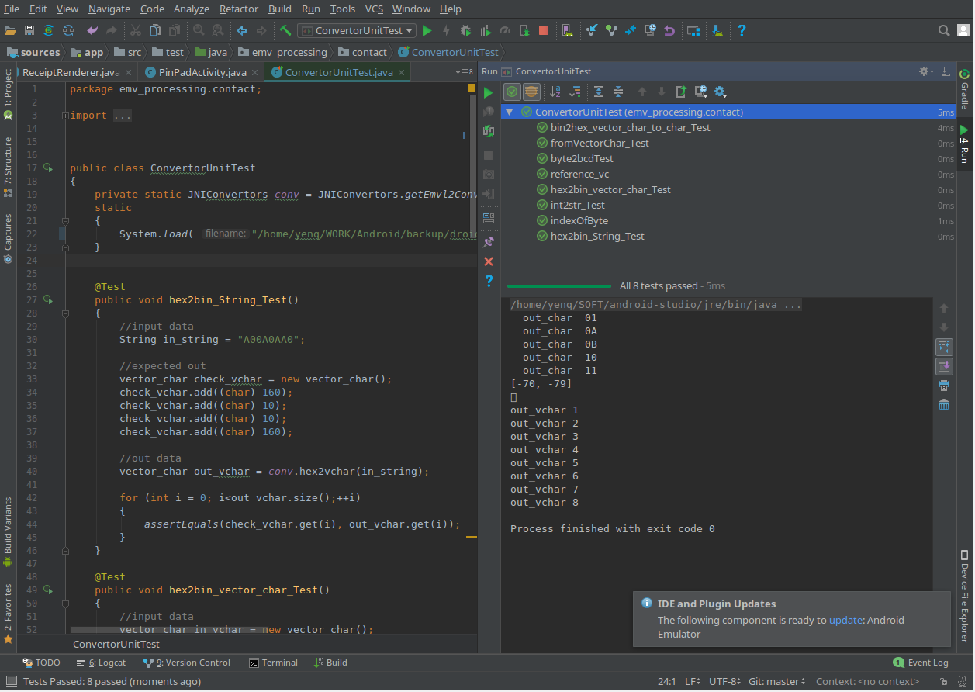
Отладка и тестирование ПМ ФО
Отладка
Тестирование
Встроенный отладчик Android Studio
Unit тесты с использованием Junit 4
Разработал | Василиадис Я.
Утвердил | Федотов А.А.

Slide 11
Апробация
Программный модуль внедрен на предприятии ООО «Терминальные Технологии»
Участие в конференции Ритм-МИЭТ 2018
Разработал | Василиадис Я.
Утвердил | Федотов А.А.

Slide 12
Результаты работы
исследована предметная область;
проведён обзор существующих программных решений;
выбраны язык и среда программирования;
разработана схема данных ПМ ФО;
разработана схема алгоритма ПМ ФО;
разработан интерфейс Главного окна;
отладка и тестирование.
Разработал | Василиадис Я. |  | 12
Утвердил | Федотов А.А.

